Slide 1
Муниципальное общеобразовательное учреждение
«Волоколамская школа – интернат основного общего образования»
ОБОБЩЕНИЕ ПЕДАГОГИЧЕСКОГО ОПЫТА
«Формирование навыков самоконтроля как средства успешного обучения младших школьников»
Учитель начальных классов:
Молоканова Инна Станиславовна

Slide 2
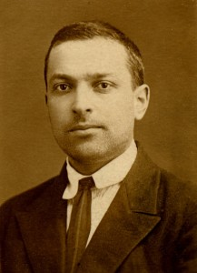
«То, что сегодня ребёнок умеет делать в сотрудничестве и под руководством, завтра он способен выполнить это самостоятельно»
Л.С. Выготский

Slide 3
Самоконтроль – это определенные действия обучающихся, а именно: определение критериев оценки, эталонов; проверка хода и результатов своей учебной деятельности.

Slide 4
Результаты стартовой диагностики
3 класс 2010 – 2011 учебный год (сентябрь)
Количество испытуемых: 14 человек
Уровень саморегуляции.

Slide 5
«Формирование навыков самоконтроля как средства успешного обучения младших школьников»
Цель работы: выработка механизма формирования действий самоконтроля.
Задачи :
Выявить состояние внимания, его свойств и самоконтроля у детей.
Разработать методический комплект.
Научить анализировать результаты своей работы, сопоставлять их с образцом и с результатами работ своих сверстников, устанавливать и устранять причины недостатков.
Проанализировать результаты успешности обучения учащихся.

Slide 6
Эволюция самоконтроля
Контроль процесса деятельности
(4 класс)
Контроль на основе
имеющихся знаний
(3 класс)
Выполнение действий по развёрнутой инструкции
(2 класс)
Контроль по готовым образца
(1 класс)

Slide 7
Методический комплект
Приложение
Комплекс приёмов и упражнений
Комплекс игр

Slide 8
ПРИЁМЫ И УПРАЖНЕНИЯ
I
«Упражнения и игры, способствующие произвольному изменению мышечного тонуса, релаксации, умению подчинять свои действия определённому правилу».
II
«Упражнения и игры направленные на развитие у ребёнка устойчивости и концентрации внимания».
III
«Приёмы и упражнения направленные на тренировку и развитие самоконтроля и самопроверки».

Slide 9
СВЕРКА С ОБРАЗЦОМ;
ВЫПОЛНЕНИЕ ЗАДАНИЯ ПО ОБРАЗЦУ
КОЛЛЕКТИВНОЕ ИЛИ САМОСТОЯТЕЛЬНОЕ СОСТАВЛЕНИЕ СХЕМ, АЛГОРИТМОВ
САМООЦЕНКА ВЫПОЛНЕН -
НОЙ РАБОТЫ
ВЫПОЛНЕНИЕ И ПРОВЕРКА ЗАДАНИЯ ПО АЛГОРИТМУ
ПРИЁМЫ
ВЗАИМОПРОВЕРКА, ВЗАИМОКОНТРОЛЬ
КОЛЛЕКТИВНАЯ ПРОВЕРКА В СОЧЕТАНИИ С КОНТРОЛЕМ УЧИТЕЛЯ

Slide 10
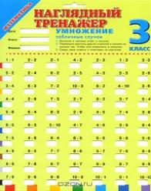
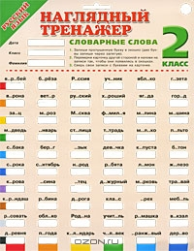
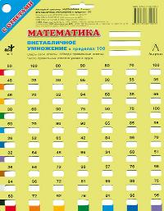
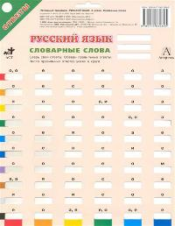
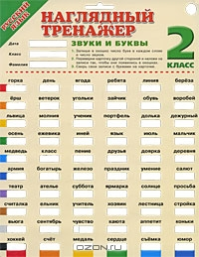
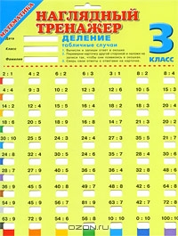
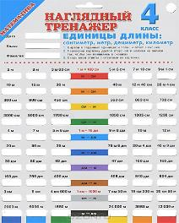
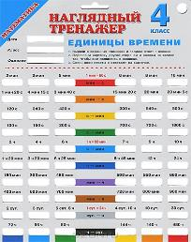
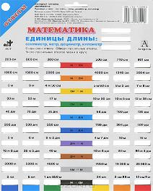
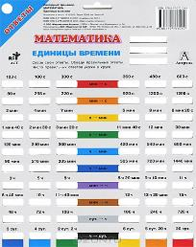
НАГЛЯДНЫЕ ТРЕНАЖЁРЫ

Slide 11
ДОВОДЯЩИЕ КАРТОЧКИ
Витамин А.
Карточка №1 | Витамин А
В овощах и фруктах содержится вещество каротин, из которого в организме человека образуется витамин А. Каротина (витамина А) много в моркови, красном сладком перце, петрушке, томатах (помидорах), зелёном луке, щавеле, абрикосах, салате. Витамин А очень важен для зрения и здоровья зубов. | 1. Назови вещество, из которого образуется витамин А? ( каротин) 3. Для чего нужен витамин А? (Важен для зрения и здоровья зубов)

Slide 12
ДОВОДЯЩИЕ КАРТОЧКИ
Витамин А.
Карточка №2 | Витамин А
В овощах и фруктах содержится вещество каротин, из которого в организме человека образуется витамин А. Каротина (витамина А) много в моркови, красном сладком перце, петрушке, томатах (помидорах), зелёном луке, щавеле, абрикосах, салате. Витамин А очень важен для зрения и здоровья зубов. | 2.В каких овощах и фруктах есть каротин или витамин А? (В моркови, красном сладком перце, петрушке, томатах (помидорах), зелёном луке, щавеле, абрикосах, салате)

Slide 13
Задача.
«В пансионат привезли 24 кг клубники в ящиках по 6кг и 18 кг вишни в ящиках по 3 кг. Сколько всего ящиков с ягодами привезли в пансионат?»
?
всего
?
+
В.
?
К.
18
:
3
24
:
6

Slide 14
метод «КЛАСТЕР»
ПОЛЬЗА:
необходимая и полезная продукция
Отходы загрязняют реки и воздух
ЭКОНОМИКА
отходы от производства
химическая промышленность
ВРЕД
промышленность
сельское хозяйство
электро-
энергетика
транспорт
ГЭС
затапливание
ядохимикаты
ТЭС
загрязнение воздуха
АЭС
радиация
выхлопные газы

Slide 15
метод «КЛАСТЕР»
ПОЛЬЗА:
необходимая и полезная продукция
Отходы загрязняют реки и воздух
ЭКОНОМИКА
отходы от производства
химическая промышленность
ВРЕД
промышленность
сельское хозяйство
электро-
энергетика
транспорт
ГЭС
затапливание
ядохимикаты
ТЭС
загрязнение воздуха
АЭС
радиация
выхлопные газы

Slide 16
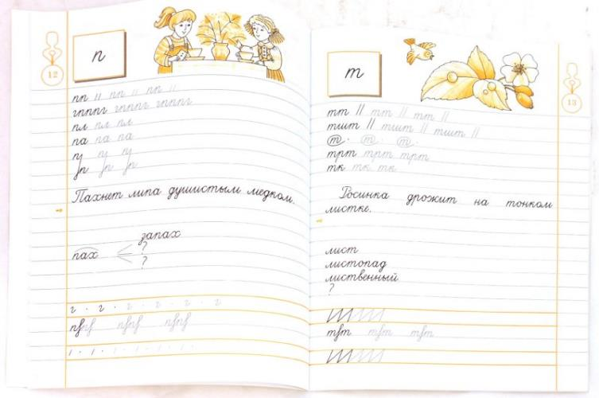
ВОЛШЕБНЫЕ ЛИНЕЕЧКИ
правильно
красиво

Slide 17
СОРБОНКИ
9 х 3
27
9 + 3
12
27 : 3
9
12 - 3
9
с . рока
о

Slide 18
ПАМЯТКИ
Как составить план рассказа.
1. Разбей рассказ на части. Мысленно нарисуй картинку к каждой части.
. Найди главную мысль. Озаглавь каждую часть.
. Приготовься по плану связно рассказать прочитанное, используя яркие выражения из текста. Кратко перескажи прочитанное.
Как подготовить выразительное чтение текста
1. Прочитай внимательно текст.
. Определи главную мысль.
. Попытайся представить прочитанное.
. Дай свою оценку героям рассказа и событиям.
. Приготовься выразительно читать, соблюдая паузы и ударения.

Slide 19
ПАМЯТКА
РАБОТА НАД ОШИБКАМИ
(1-2 класс)
1. Пропуск букв, замена одной буквы другой.
Раздели слово на слоги, запиши, подчеркни ошибку.
Делай так: сне|го|вик.
2. Мягкие согласные.
Выпиши слово правильно, подбери с этим гласным ещё два слова и запиши их.
Делай так: Тётя, нёс, свёкла.
Запомни! Мягкость согласных на письме обозначается буквами: е, ё, и, ю, я.
3. Мягкий знак (Ь) на конце и в середине слова.
Выпиши слово правильно, подчеркни мягкий знак и согласную перед ним. Запиши еще два слова на это правило.
Делай так: Ель, пень, день.
4. Слог.
Раздели слово на слоги.
Делай так: У|чи|телъ.
Запомни! Сколько гласных звуков в слове, столько и слогов.

Slide 20
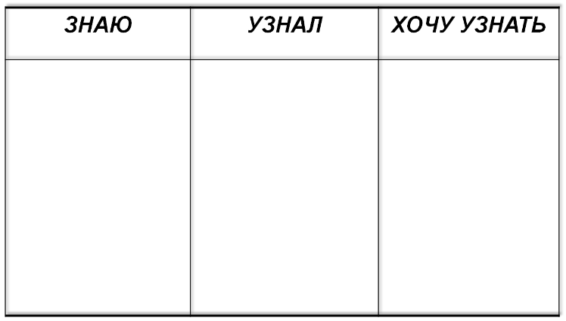
метод «ЗУХ»
Из статьи учебника истории по теме «Гербы» с.79
Е.В.Саплина, А.И.Саплин Введение в историю. 3 кл. – М.:Дрофа. 2005
Я знаю, что медведица была изображена на гербе города Ярославля.
Гербы помещали на монеты.
Двуглавый орёл был изображён на русских монетах
Я узнала, что гербы помещали на городские ворота.
Гербы были не только у государств, но и у городов.
Почему на гербе города Ярославля изображена медведица.
Что такое аверс?
Мудрый – это фамилия?
Гербы каких городов изображены на стр.79 ?

Slide 21
Закончи предложения
Сегодня я узнал…
Было интересно…
Было трудно…
Я понял, что…
Теперь я могу…
Я научился…
У меня получилось …
Я смог…
Я попробую…
Меня удивило…
Мне захотелось…

